Slide 1
NEONATUS RISIKO TINGGI
Noordiati, SST., MPH

Slide 2
Pokok Bahasan
BBLR
Asfiksia Neonatorum
Ikterus
Perdarahan Tali Pusat
Kejang

Slide 3
1. BBLR

Slide 4
Batasan BBLR
Bayi yang lahir dengan berat lahir < 2.500 gram tanpa memandang masa kehamilan.
Berat lahir adalah berat bayi yang ditimbang dalam 1 jam setelah lahir
Untuk keperluan bidan di desa berat lahir ditimbang dalam 24 jam pertama setelah lahir

Slide 5
Faktor-faktor yang berhub. Dgn BBLR
Umur ibu < 20 tahun atau > 35 tahun
Jarak kehamilan < 1 tahun
Ibu dengan keadaan:
  Mempunyai BBLR sebelumnya
  Melakukan pekerjaan fisik beberapa jam tanpa istirahat
  Sangat miskin
  Kurang gizi
  Perokok, pengguna obat terlarang, alkohol

Slide 6
Lanjutan
Ibu hamil dengan:
  Anemia berat
  Pre eklampsia atau hipertensi
  Infeksi selama kehamilan
  Kehamilan ganda
Bayi dengan:
  Cacat bawaan
  Infeksi selama dalam kandungan

Slide 7
Klasifikasi BBLR
BBLR terdiri dari :
  BBLR kurang bulan
  BBLR cukup bulan
  BBLR lebih bulan
BBLR kurang bulan, khususnya bila kehamilan < 37 minggu, umumnya mengalami penyulit seperti gangguan napas, ikterus, infeksi, dll.

Slide 8
Lanjutan
BBLR cukup bulan atau lebih bulan
  Umumnya memiliki organ tubuh matur sehingga perawatan kurang bermasalah.
  Hanya membutuhkan kehangatan, nutrisi dan pencegahan infeksi.
  Ketiga kebutuhan tersebut di atas dapat dipenuhi dengan perawatan teknologi tepat guna di rumah oleh orang tuanya.

Slide 9
Asuhan BBLR yang Tepat Guna
A. Perawatan Metode Kangguru : PMK
B. Pemberian ASI Dini dan Eksklusif
C. Pencegahan Infeksi
D. Pemberian Imunisasi
E. Pemantauan tanda bahaya & persiapan pra rujukan bila perlu

Slide 10
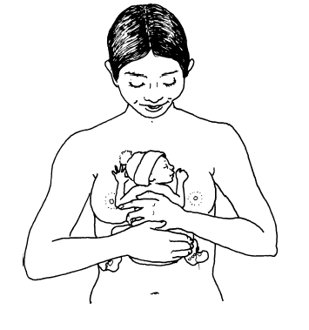
Posisi Perawatan BBLR
Bayi diantara
payudara ibu
Kepala menoleh
Ke satu sisi
Posisi
“Kaki kodok”

Slide 11
B. Pemberian ASI
ASI adalah makanan sempurna untuk semua bayi (sesuai usia)
ASi eksklusif dan tidak dibatasi adalah bagian penting dari PMK
BBLR memerlukan minum yang cukup untuk pulih dari saat lahir dan untuk tumbuh,tetapi energi untuk menghisapnya cukup lemah.
BBLR butuh minum minimal tiap 2 jam.

Slide 12
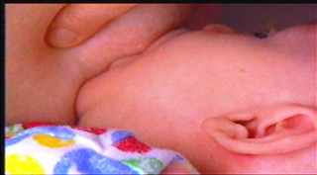
Posisi Perlekatan yang benar
Bibir melipat keluar
Mulut bayi terbuka lebar
Bagian bawah areola tidak terlihat
Dagu menyentuh payudara

Slide 13
C. Pencegahan Infeksi
Upaya pencegahan infeksi selama persalinan & setelah lahir
Cuci tangan sebelum & sesudah memegang bayi
Ajari ibu & keluarganya untuk melakukan PI terutama dengan cuci tangan
Obati ibu hamil yang mengalami infeksi

Slide 14
D. Pemberian Imunisasi
Hepatitis B
- BB > 2000 gram
- tanpa penyulit BBLR
- Diberikan paling cepat 1 – 2 jam setelah pemberian vitamin k1
* Pemberian imunisasi lain di PKM

Slide 15
2. Asfiksia Neonatorum

Slide 16
PENGERTIAN
Asfiksia adalah keadaan bayi yang tidak dapat bernafas spontan dan teratur sehingga dapat menurunkan O2 dan makin meningkatnya CO2 yang menimbulkan akibat buruk dalam kehidupan lebih lanjut.
B. TUJUAN
Melancarkan pelangsungan pernafasan bayi yang sebagian besar terjadi pada waktu persalinan.

Slide 17
C. KLASIFIKASI
  Asfiksia primer :
  Bayi mungkin lahir dalam kondisi asfiksia.
  Asfiksi sekunder:
  Pada saat lahir tidak mengalami asfiksia tetapi kemudian mengalami asfiksia beberapa saat setelah lahir.

Slide 18
D. FAKTOR – FAKTOR YANG MENYEBABKAN ASFIKSIA :
  Gangguan sirkulasi menuju janin :
    a. Gangguan aliran pada tali pusat.
      - Lilitan tali pusat
      - Simpul tali pusat
      - Tekanan pada tali pusat
      - Ketuban telah pecah
      - Kehamilan lewat waktu.
    b. Pengaruh Obat
      karena narkoba pada saat persalinan.

Slide 19
  2. Faktor Ibu
  - Gangguan his : tetania uteri – hipertensi
  - Turunnya tekanan darah dapat mendadak :
Perdarahan pada plasenta dan solusio plasenta
- Vasokonstriksi arterial :
Hipertensi pada hamil dan sestosis pre eklampsia, klampsia.
- Gangguan pertukaran nutrisi / 02 : solusio plasenta.

Slide 20
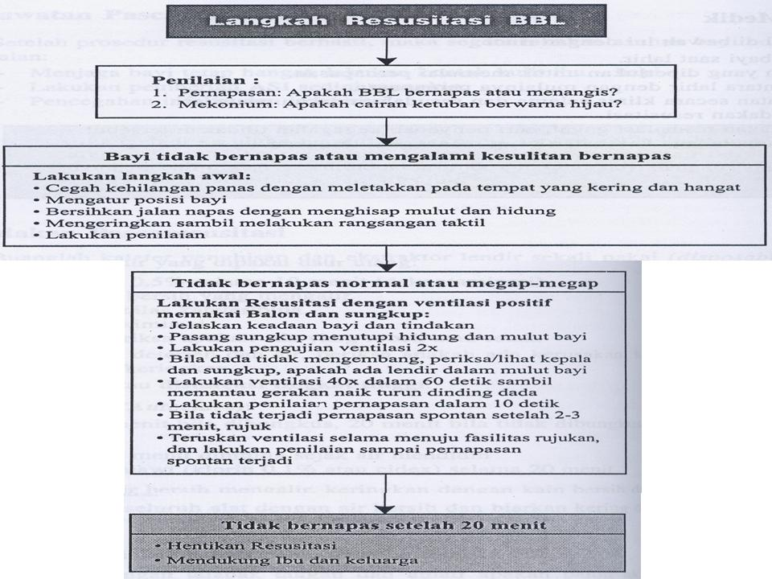
E. PENANGANAN.

Slide 21
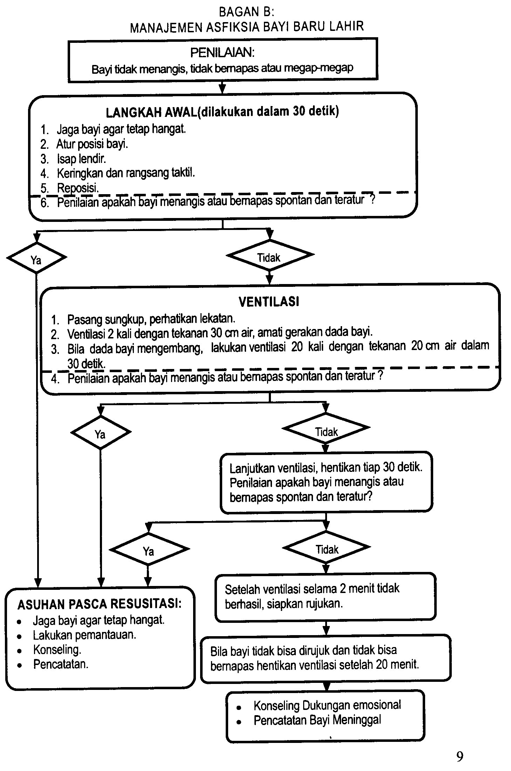
Manajemen Asfiksia bayi Baru Lahir

Slide 22
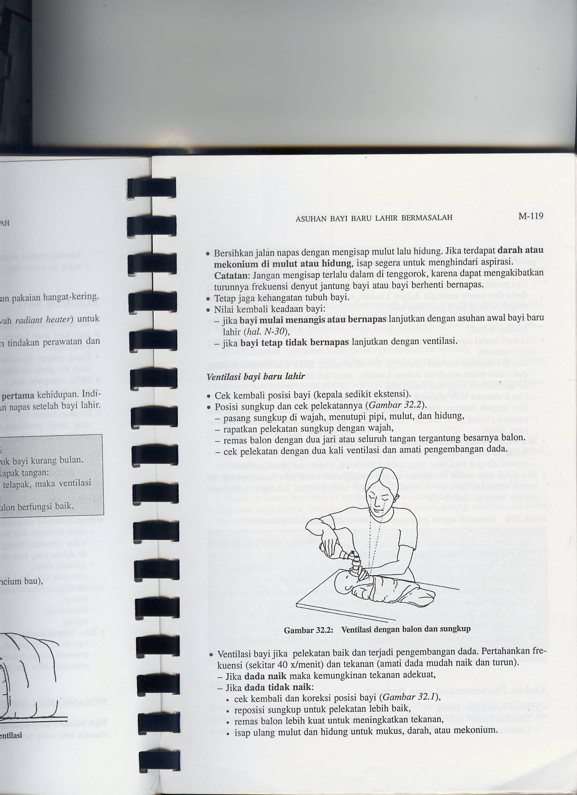
Ventilasi dengan balon dan sungkup

Slide 23
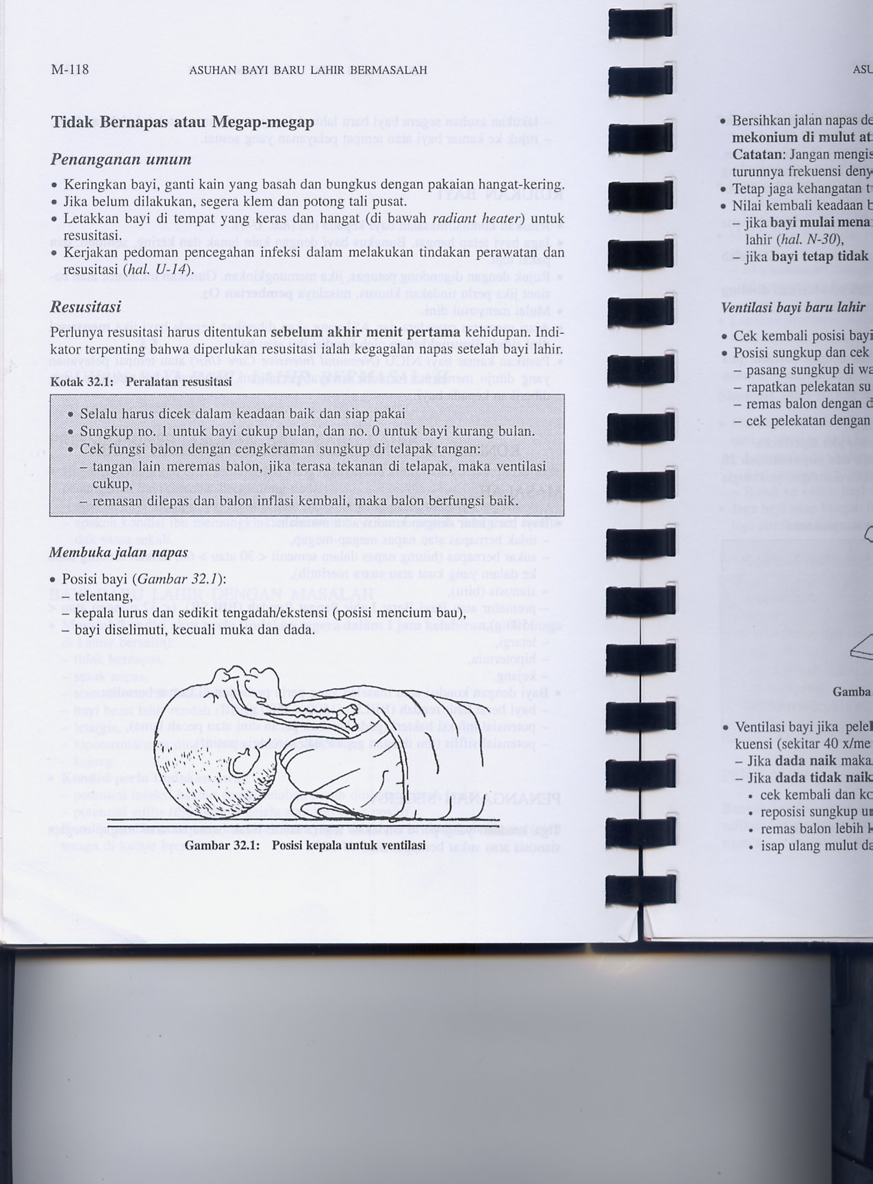
Posisi Kepala untuk ventilasi

Slide 24
3. Ikterus

Slide 25
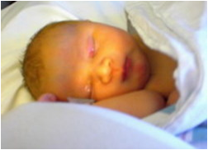
Ikterus neonaturum ialah keadaan ikterus yang terjadi pada bayi baru lahir, ikterus disebut juga hiperbilirubinemia.

Slide 26
Ikterus pada BBL adalah meningginya kadar bilirubin di dalam jaringan ekstravaskular sehingga kulit, konjugtiva, mukosa dan organ tubuh lainnya berwarna kuning.
Terbagi atas Fisiologis dan patologis.
Fisiologis jika timbul hari ke-2 atau ke-3, tampak jelas pd hari ke 5-6, menghilang pada hari ke 10-14, dengan kadar bilirubin serum pd bayi cukup bulan tdk >12 mg/dl dan pd BBLR tdk >10 mg/dl.

Slide 27
Ikterus Patologis
Timbul dalam 24 jam pertama dgn kadar > 12 mg/dl.
Peningkatan kadar bilirubin 5 mg% atau lebih dalam 24 jam.
Menetap setelah umur bayi 10 hari (untuk cukup bulan) dan lebih 14 hari untuk BBLR

Slide 28
Etiologi
Hemolisis yg disebabkan oleh jlh sel darah merah lebih banyak dan berumur lebih pendek.
Belum matangnya fungsi hati untuk memperoses eritrosit.
Sisa pemecahan eritrosit → bilirubin. ( 1 grm hemoglobin menghasilkan 35 mg bilirubin)

Slide 29
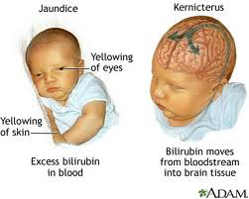
Patologi
Kernikterus
Kerusakan otak akibat perlengketan bilirubin indirek pada otak, yg menunjukkan gambaran klinis:
a. Letargi
b. Kejang
c. Mata tampak berputar-putar
d. Tidak mau mengisap
e. Tonus otot meninggi, leher kaku
f. Dapat tuli, gangguan bicara, dan retardasi mental.

Slide 30
Tatalaksana
Walaupun tdk semua ikterus tergolong patologis tp setiap bayi baru lahir yang menderita ikterus perlu mendapat perhatian.
Lakukan anamnesis (riwat ikterus, trauma dll)
Pemeriksaan klinik ikterus dapat dilakukan pada BBl asal dengan penggunaan cahaya yg memadai. Ikterus akan terlihat lebih berat bila dilihat dgn sinar lampu dan bisa tidak terlihat dgn penerangan yg kurang.
Hari 1 : tekan pd ujung hidung dan dahi
Hari 2 : tekan pd lengan atau tungkai
Hari 3 dst : tekan pd tangan dan kaki

Slide 31
Lakukan penilaian perkiraan klinis derajat ikterus menggunakan metode Kremer.
Periksa tanda klinis lain seperti gangguan minum, keadaan umum, suhu yang labil.
Anjurkan ibu untuk menyusui minimal setiap 2 jam, atau dgn pipa nasogastrik/sendok.
Letakkan bayi di tempat yg cukup mendapat sinar matahari pagi selama 30’ selama 3-4 hari
Bila ikterus menetap sampai minggu ke-2, dianjurkan untuk pemeriksaan kadar bilirubin serum, serta bilirubin dalam urin, atau jika Ikterus Kremer III rujuk ke fasilitas yg lebih memadai

Slide 32
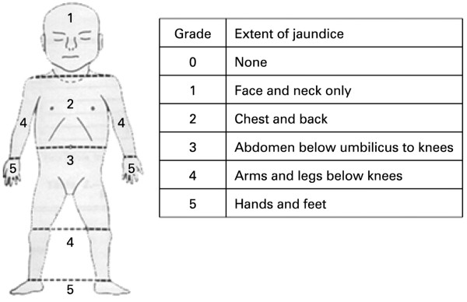
Derajat Ikterus | Daerah Ikterus | Perkiraan kadar bilirubin
I | Daerah kepala dan leher | 5.0 mg%
II | Sampai badan atas | 9.0 mg%
III | Sampai badan bawah hingga tungkai | 11.4 mg%
IV | Sampai daerah lengan, kaki bawah dan lutut | 12.4 mg%
V | Sampai daerah telapak tangan dan kaki | 16.0 mg%

Slide 33
4. Perdarahan Tali Pusat

Slide 34
PENGERTIAN
Perdarahan tali Pusat adalah:
Perdarahan yang terjadi pada puntung tali pusat 15 menit terus menerus (merembes) pada hari pertama usia bayi.

Slide 35
PENYEBAB
        trauma
        ikatan tali pusat yang tidak adekuat
        kegagalan pembentukan thrombus yang normal.

Slide 36
PENATALAKSANAAN
Perdarahan tali pusat karena trauma: Dilakukan penatalaksanaan sesuai penyebab (rapuh, terlalu kencang mengikat)
Ikatan tali pusat yang tidak adekuat : penatalaksanaan dengan cara ulangi penjepitan atau pengikatan tali pusat / mengikat kembali.
Kegagalan penbentukan thrombus (hypofibrinogen) : penatalaksanaan dengan cara dirujuk ke fasilitas yang memadai.

Slide 37
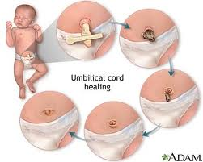

Slide 38
5. Kejang Pada Bayi

Slide 39
BATASAN
Kejang adalah perubahan secara tiba-tiba fungsi neurologi, baik motorik maupun autonomik, karena kelebihan pancaran listrik pada otak

Slide 40
PRINSIP DASAR
Kejang yang berkepanjangan mengakibat-kan hipoksia otak yang cukup berbahaya bagi ke langsungan hidup bayi atau mengakibatkan gejala sisa di kemudian hari.
Dapat diakibatkan oleh asfiksia neonatorum, hipoglikemia atau merupakan tanda meningitis atau masalah susunan saraf.
Kejang adalah salah satu Tanda Bahaya atau “Danger sign“ pada neonatus
Dapat diantisipasi dengan melakukan tindakan promotif atau preventif
Secara klinik kejang pada bayi diklasifikasikan tonik, klonik, dan mioklonik

Slide 41
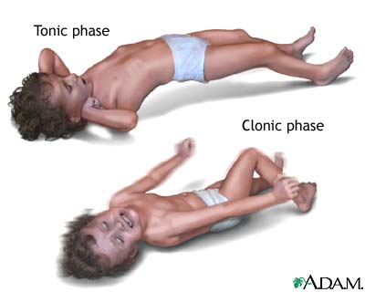

Slide 42
LANGKAH PROMOTIF / PREVENTIF
Mencegah persalinan prematur
Melakukan pertolongan persalinan yang bersih dan aman
Mencegah asfiksia neonatorum
Melakukan resusitasi dengan benar
Melakukan tindakan Pencegahan Infeksi
Mengendalikan kadar glukosa darah ibu
Antisipasi setiap faktor kondisi (faktor predisposisi) dan masalah dalam proses persalinan.

Slide 43
LANGKAH PROMOTIF / PREVENTIF
Berikan pengobatan rasional dan efektif
Lanjutkan pengamatan dan pengobatan terhadap masalah atau infeksi yang dikenali pada saat kehamilan ataupun persalinan
Jangan pulangkan bila masa kritis belum terlampaui
Beri instruksi tertulis untuk asuhan mandiri di rumah
Lakukan tindakan dan perawatan yang sesuai bagi bayi baru lahir dari ibu yang infeksi saat persalinan
Berikan hidrasi oral / IV secukupnya

Slide 44
DIAGNOSIS
Anamnesis :
Riwayat persalinan: bayi lahir prematur, lahir dengan tindakan, penolong persalinan, asfiksia neonatorum.
Riwayat imunisasi tetanus.
Riwayat perawatan tali pusat dengan obat tradisional.
Riwayat kejang, penurunan kesadaran, ada gerakan abnormal pada mata, mulut, lidah dan ekstrimitas .
Riwayat spasme atau kekakuan pada ekstremitas, otot mulut dan perut.

Slide 45
DIAGNOSIS
Anamnesis :
Kejang dipicu kebisingan / prosedur / tindakan pengobatan.
Riwayat bayi malas minum sesudah dapat minum normal.
Adanya faktor risiko infeksi.
Riwayat ibu mendapat obat mis. heroin, metadon, propoxypen, sekobarbital, alkohol.
Riwayat perubahan warna kulit (kuning)
Saat timbul dan lamanya terjadi kejang.

Slide 46
DIAGNOSIS
Kejang:
Gerakan abnormal pada wajah, mata, mulut, lidah dan ekstrimitas
Ekstensi atau fleksi tonik ekstremitas, gerakan seperti mengayuh sepeda, mata berkedip, berputar, juling.
Tangisan melingking dengan nada tinggi, sukar berhenti.
Perubahan status kesadaran, apnea, ikterus, ubun-ubun besar memnonjol, suhu tubuh tidak normal.

Slide 47
DIAGNOSIS
Spasme:
Bayi tetap sadar, menangis kesakitan
Trismus, kekakuan otot mulut, rahang kaku, mulut tidak dapat dibuka, bibir mencucu.
Opistotonus, kekakuan pada ekstremitas, perut, kontraksi otot tidak terkendali. Dipicu oleh kebisingan, cahaya, atau prosedur diagnostik.
Infeksi tali pusat.

Slide 48
Anamnesis | Pemeriksaan | Pemeriksaan / diagnosis lain | Kemungkinan diagnosis
Timbul saat lahir sampai dengan hari ke 3 Riwayat ibu Diabetes | Kejang, tremor, letargi atau tidak sadar Bayi kecil (< 2,500 g atau umur kehamilan < 37 mg) Bayi sangat besar (berat lahir > 4,000 g) | Kadar glukose darah kurang dari 45 mg/dL (2.6 mmol/L) | Hipoglikemia
Ibu tidak imunisasi tetanus toksoid Malas minum sebe-lumnya normal Timbul hari ke 3-14 Lahir di rumah dengan lingkungan kurang higienis Olesan bahan tidak steril pada tali pusat | Spasme | Infeksi tali pusat | Tetanus neonatorum

Slide 49
Anamnesis | Pemeriksaan | Pemeriksaan / diagnosis lain | Kemungkinan diagnosis
Timbul pada hari ke 2 atau lebih | Kejang atau tidak sadar Ubun-ubun besar membonjol Letargi | Sepsis | Curiga meningitis (tangani meningitis dan obati kejang)
Riwayat resusitasi pada saat lahir atau bayi tidak bernapas minimal satu menit sesudah lahir Timbul pada hari ke 1 sampai ke 4 Persalinan dengan penyulit (misal partus lama atau gawat janin) | Kejang atau tidak sadar Layuh atau letargi Gangguan napas Suhu tidak normal Mengantuk atau aktivitas menurun Iritabel atau rewel |  | Asfiksia neonatorum dan/atau Trauma (obati kejang, dan tangani asfiksia neonatorum)

Slide 50
Anamnesis | Pemeriksaan | Pemeriksaan / diagnosis lain | Kemungkinan diagnosis
Timbul pada hari ke 1 sampai 7 Kondisi bayi mendadak memburuk Mendadak pucat | Kejang atau tidak sadar Bayi kecil (berat lahir < 2500 g atau umur kehamilan < 37 minggu) Gangguan napas berat |  | Perdarahan intraventrikular (Nilai dan tangani perdarahan dan juga asfiksia neonatorum)
Ikterus hebat timbul pada hari ke 2 Ensefalopati timbul pada hari ke 3 - 7 Ikterus hebat yang tidak atau terlambat diobati | Kejang Opistotonus | Hasil tes Coombs positif | Ensefalopati bilirubin (Kern- ikterus) (obati kejang dan tangani Ensefalopati bilirubin)

Slide 51
MANAJEMEN UMUM
Medikamentosa
Fenobarbital 20 mg/kg berat badan intra vena dalam waktu 5 menit, jika kejang tidak berhenti dapat diulang dengan dosis 10 mg/kg berat badan sebanyak 2 kali dengan selang waktu 30 menit. Jika tidak tersedia jalur intravena dan atau tidak tersedia sediaan obat intravena, maka dapat diberikan intramuskuler
Bila kejang berlanjut diberikan fenitoin 20 mg/kg berat badan intravena dalam larutan garam fisiologis dengan kecepatan 1mg/kgberat badan / menit.

Slide 52
MANAJEMEN UMUM
Fenobarbital 3-5 mg/ kg BB /hari, dosis tunggal atau terbagi tiap 12 jam secara intravena atau per oral. Sampai bebas kejang 7 hari.
Fenitoin 4-8 mg/kg/ hari intravena atau per oral. dosis terbagi dua atau tiga

Slide 53
Spasme/ tetanus
Berikan Diazepam 10mg/kg BB/ hari dengan drip selama 24 jam atau bolus IV tiap 3 jam, maksimum 40 mg/ kg/hari
Bila frekuensi napas kurang 30 kali per menit, hentikan pemberian obat meskipun bayi masih mengalami spasme.
Bila tali pusat merah dan membengkak, mengeluarkan pus atau berbau busuk obati untuk infeksi tali pusat.

Slide 54
Spasme/ tetanus
Berikan pada bayi:
  Human Tetanus Immunoglobin 500 IU IM, bila tersedia, atau beri sepadanannya, antitoksin tetanus 5,000 IU IM
  Toksoid Tetanus IM pada tempat yg berbeda dg tempat pemberian antitoksin
  Benzyl Penicillin G 100,000 IU/kg BB IV atau IM dua kali sehari selama tujuh hari

Slide 55
Spasme/ tetanus
Anjurkan ibunya untuk mendapat Toksoid Tetanus 0.5 ml (untuk melindunginya dan bayi yg dikandung berikutnya) dan kembali bulan depan untuk pemberian dosis ke dua.
Pada kasus perdarah subdural, trauma SSP dan hidrosefalus diperlukan tindakan bedah, dapat dirujuk.

Slide 56
TERAPI SUPORTIF
Menjaga patensi jalan napas dan pemberian oksigen untuk mencegah hipoksia otak yang berlanjut.
Pasang jalur IV dan beri cairan IV dengan dosis rumat serta tunjangan nutrisi adekuat
Mengurangi rangsang suara, cahaya maupun tindakan invasif untuk menghindari bangkitan kejang pada penderita tetanus, pasang pipa nasogastrik dan beri ASI peras diantara spasme. Mulai dengan jumlah setengah kebutuhan per hari dan pelan-pelan dinaikkan jumlah ASI yang diberikan sehingga tercapai jumlah yang diperlukan

Slide 57
TERIMA KASIH atas perhatian anda

